Slide 1
سنسورها و مبدل ها
اندازه گیرهای دما

Slide 2
موضوعات مورد بحث
دما چیست ؟ چگونه آن را اندازه گیری کنیم ؟
1
اندازه گیری مکانیکی دما
2
اندازه گیری تشعشعی دما
3
اندازه گیری الکتریکی دما
4

Slide 3
دما چیست ؟ چگونه آن را اندازه گیری کنیم ؟
دمای هر سیستم نشان دهنده مقدار انرژی موجود در آن سیستم است
این مفهوم توسط قانون Equipartition بیان می شود
= متوسط انرژی جنبشی
ذرات تشکیل دهنده سیستم
  T دمای مطلق بر حسب درجه کلوین
  K ثابت بولتزمن عنصر

Slide 4
دما چیست ؟ چگونه آن را اندازه گیری کنیم ؟
حرکت براونی در
سیستمهای مکانیکی
نویز تشعشعی در
سیستمهای حرارتی
نویز جانسون در
سیستمهای الکترونیکی
عامل ایجاد
قانون Equipartition

Slide 5
دما چیست ؟ چگونه آن را اندازه گیری کنیم ؟
تعریف یک مقیاس اندازه گیری برای دما به آسانی تعریف یک مقیاس اندازه گیری برای سایر کمیت ها مثل طول یا جرم نمی باشد ، زیرا دما را نمی توان بر حسب دیمانسیون های دیگر بیان کرد
از این رو ما هیچ گاه حرارت را به طور مستقیم اندازه گیری نمی کنیم بلکه اثری را که حرارت از خود بر جای میگذارد را اندازه گیری می کنیم
این اثر میتواند انبساط یا انقباض یک جسم یا تغییر مقاومت یک عنصر باشد

Slide 6
دما چیست ؟ چگونه آن را اندازه گیری کنیم ؟
اولین اندازه گیر عملی دما
اولین گام در اندازه گیری دما توسط گالیله برداشته شد
وی گرما را به صورت یک کمیت قابل اندازه گیری که از یک جسم گرم به یک جسم سرد منتقل می شود عنوان کرد ( تعریف دما )
ترموسکوپ گالیله اولین دما سنج عملی بود

Slide 7
اندازه گیرهای دما بر سه دسته کلی تقسیم می شوند
1
مکانیکی
2
اندازه گیرهای دما
تشعشعی
3
الکتریکی

Slide 8
حرارت سنج ها محتوای مایعات
حرارت سنج های فشار بخار
اندازه گیری مکانیکی دما
حرارت سنج های گازی
حرارت سنج های بی متال

Slide 9
اندازه گیری مکانیکی دما
حرارت سنج محتوای مایعات
مبنای کار : اندازه گیری تغییرات حجم و شکل مواد در اثر تغییرات حرارت
سیالات مورد استفاده : الکل ، انواع هیدروکربنها و فلز جیوه
انواع اندازه گیرهای مایعات :
با استفاده از لوله شیشه ای
با استفاده از دم
با استفاده از لوله بوردن
محدوده اندازه گیری دما سنج های محتوای مایع از 70 تا 1200 درجه فارنهایت میباشد

Slide 10
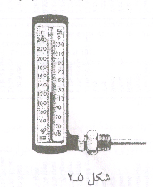
اندازه گیری مکانیکی دما
حرارت سنج محتوای مایعات
با استفاده از لوله شیشه ای
در این روش محدودیت حد بالا و پایین و همچنین محدودیت نقطه جوش مایع حرارت سنج که در درجه حرارت های بالاتر از نقطه جوش ، مایع حرارت سنج بخار می شود و اندازه گیری را با مشکل مواجه میکند

Slide 11
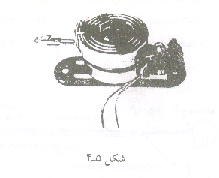
اندازه گیری مکانیکی دما
حرارت سنج محتوای مایعات
با استفاده از دم و لوله بوردن
اندازه گیری با استفاده از دم برای درجه حرارت های پایین
در این روش لوله دستگاه پر از مایع می شود و در اثر تغییر حجم ، مایع داخل لوله شکل ظاهری لوله را تغییر میکند و قرائت تغییرات جابجایی ، اندازه گیری درجه حرارت را ممکن می سازد
اندازه گیری با استفاده از لوله بوردن برای درجه حرارت های بالاتر

Slide 12
اندازه گیری مکانیکی دما
حرارت سنج محتوای گاز
مبنای کار : تقریبا مشابه حرارت سنج های محتوای مایعات هستند با این تفاوت که در اینجا به جای سیال از گاز استفاده شده است
گازهای مورد استفاده : ازت و هلیم
محدوده اندازه گیری دما سنج های محتوای گاز از 450- تا 1000 درجه فارنهایت میباشد

Slide 13
اندازه گیری مکانیکی دما
حرارت سنج فشار بخار
مبنای کار : اندازه گیری فشار ناشی از تبخیر یک مایع است زیرا فشار بخار یک مایع تابعی از درجه حرارت است
سیالات مورد استفاده : الکل ، اتر ، دی اکسید سولفر ، تولوئن
محدوده اندازه گیری دما سنج های فشار بخار از 300- تا 350 درجه فارنهایت میباشد

Slide 14
اندازه گیری مکانیکی دما
حرارت سنج بی متال
مبنای کار : اختلاف انبساط دو فلز به هم متصل شده باعث ایجاد حرکت و در نتیجه این حرکت نشان گر تغییرات درجه حرارت میباشد
فلزات مورد استفاده : عموما برنج و اینوار ( فولاد نیکل دار )
محدوده اندازه گیری دما سنج های محتوای مایع تا 1000 درجه فارنهایت میباشد

Slide 15
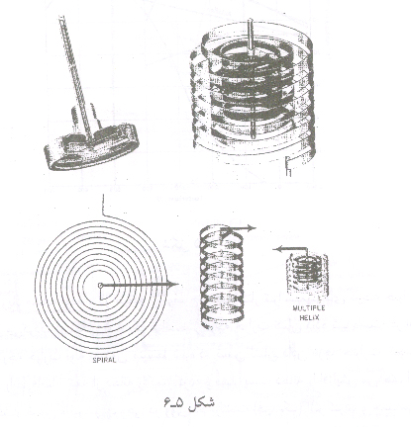
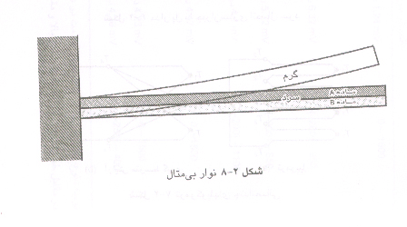
اندازه گیری مکانیکی دما
حرارت سنج بی متال
مبنای کار اختلاف انبساط دو فلز به هم متصل شده
اشکال مختلفی از انواع بی متال

Slide 16
پیرومترهای نوری
اندازه گیری تشعشعی دما
پیرومترهای تشعشعی

Slide 17
اندازه گیری تشعشعی دما
پیرومتر های نوری
مبنای کار : در پیرومتر های نوری مقایسه دو رنگ ، یکی مربوط به جسم گداخته و دیگری مربوط به فیلامان پیرومتر مبنای تعیین درجه حرارت جسم می باشد
محدوده اندازه گیری پیرومتر های نوری تا حدود 2000 درجه فارنهایت میباشد

Slide 18
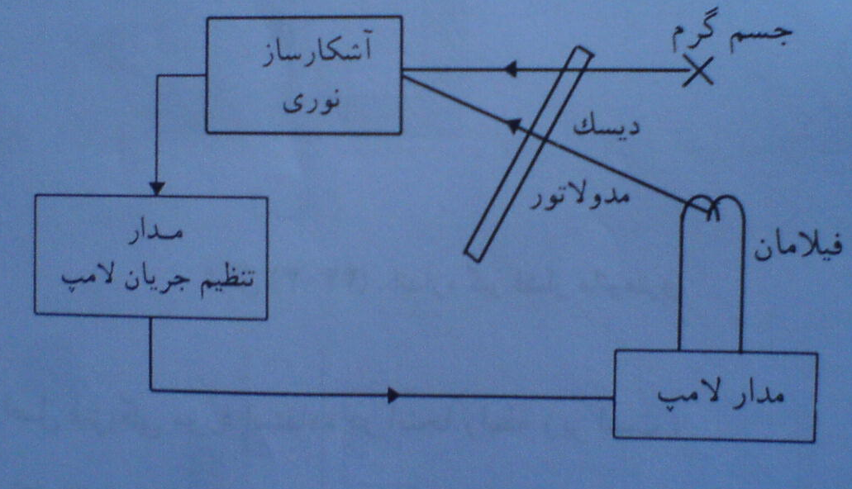
اندازه گیری تشعشعی دما
پیرومتر های نوری
ساختمان داخلی پیرومتر های نوری

Slide 19
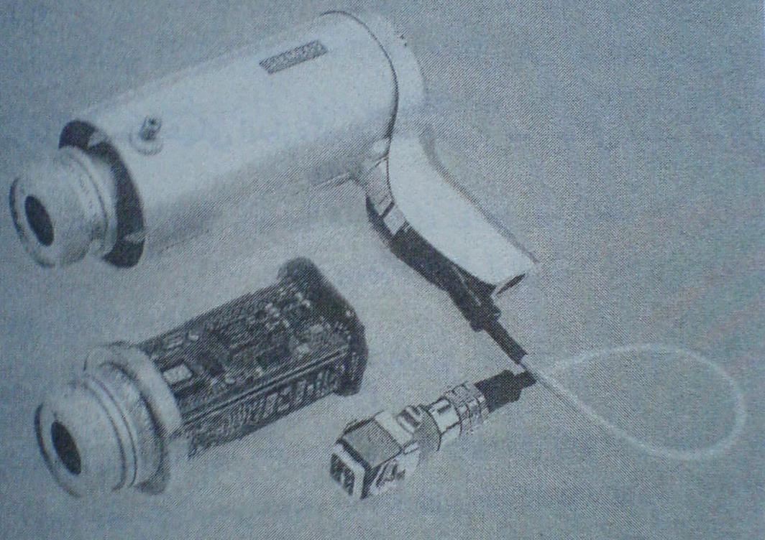
اندازه گیری تشعشعی دما
پیرومتر های نوری
ساختمان داخلی پیرومتر های نوری

Slide 20
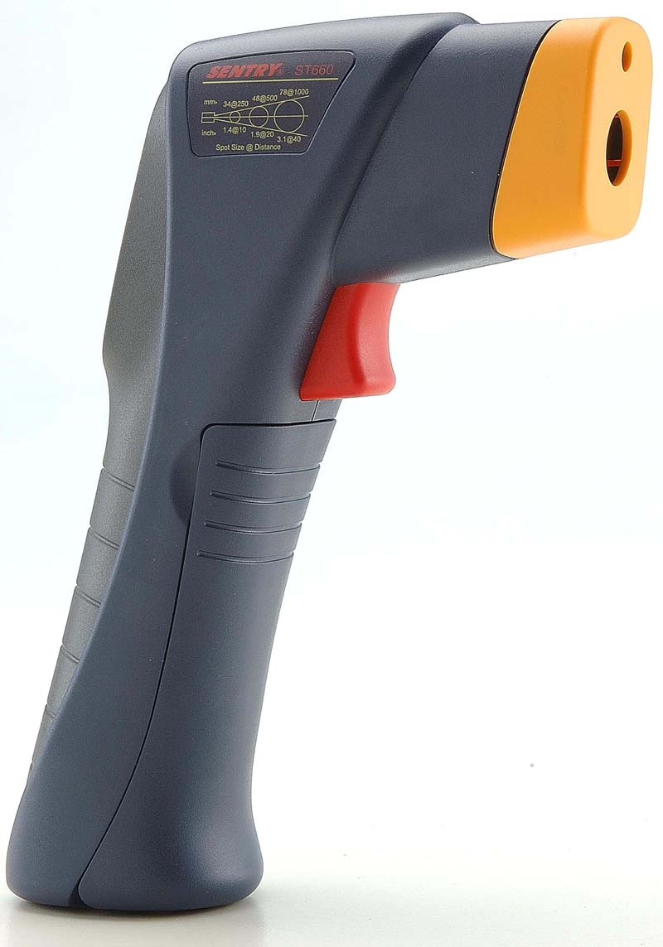
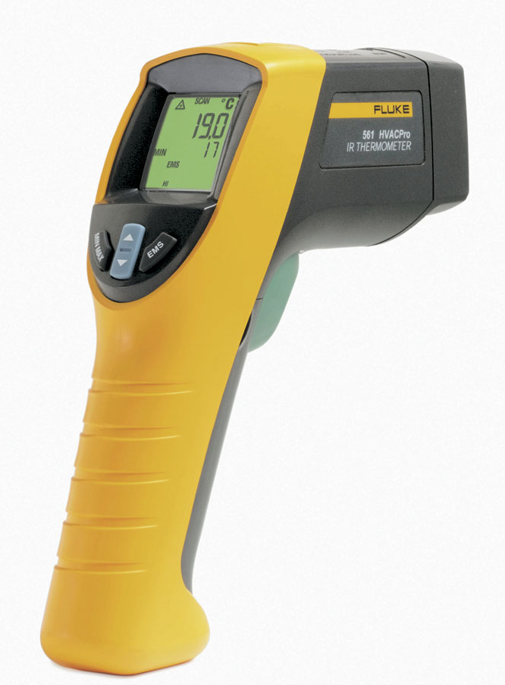
اندازه گیری تشعشعی دما
پیرومتر های نوری
دو نمونه از پیرومتر های نوری

Slide 21
اندازه گیری تشعشعی دما
پیرومتر های تشعشعی
مبنای کار : در پیرومتر های تشعشعی انرژی ساطع شده از جسم گرم توسط یک لنز یا یک مجموعه آیینه بر روی عنصر حس کننده حرارت متمرکز میکنند ، سپس دمای حس کننده اندازه گیری میشود .
محدوده اندازه گیری پیرومتر های نوری تا حدود 2000 درجه فارنهایت میباشد
کاربرد اصلی پیرومترهای نوری و تشعشعی در اندازه گیری درجه حرارت های خیلی زیاد و اندازه گیری دمای اجسام متحرک و غیر قابل دسترس میباشد

Slide 22
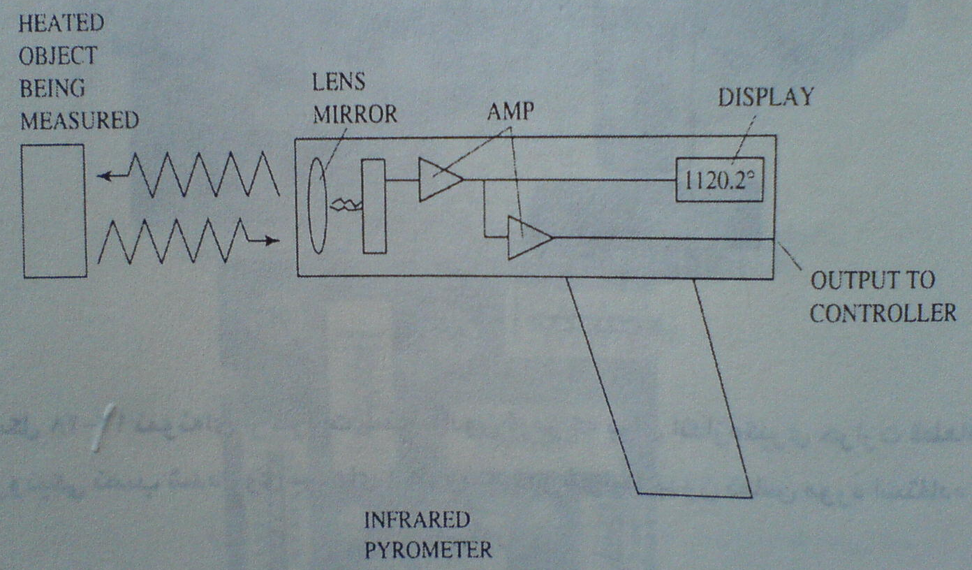
اندازه گیری تشعشعی دما
پیرومتر های تشعشعی
ساختمان داخلی پیرومتر های تشعشعی

Slide 23
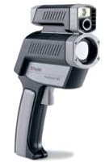
اندازه گیری تشعشعی دما
پیرومتر های تشعشعی
پیرومتر های تشعشعی

Slide 24
حرارت سنج ها مقاومتی RTD
حرارت سنج های ترمیستوری
اندازه گیری الکتریکی دما
حرارت سنج های اتصال PN
حرارت سنج های ترموکوپلی

Slide 25
اندازه گیری الکتریکی دما
حرارت سنج های مقاومتی
این نوع از سنسورها ممکن است به صورت نیمه هادی یا فلز ساخته شوند ولی نوع فلزی آن معروف تر است
در نوع فلزی سنسور به شکل یک مقاموت سیمی از جنس پلاتین ، مس یا نیکل ساخته و دون یک لوله شیشه ای قرار می گیرد
از RTD ها می توان در اندازه گیری دماهای کم استفاده نمود

Slide 26
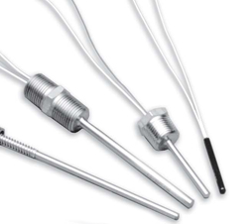
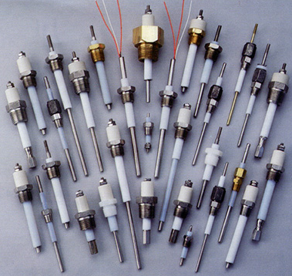
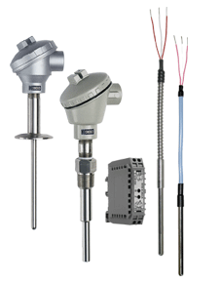
اندازه گیری الکتریکی دما
حرارت سنج های مقاومتی
چند نمونه از حرارت سنج های مقاومتی فلزی

Slide 27
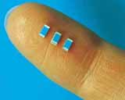
اندازه گیری الکتریکی دما
حرارت سنج های مقاومتی
حرارت سنج مقاومتی از نوع نیمه هادی
PN

Slide 28
اندازه گیری الکتریکی دما
حرارت سنج های ترمیستوری
ترمیستور ها مبدل های کوچکی از جنس نیمه هادی هستند
ترمیستورها معمولا به شکل مهره ، دایره ویا میله ساخته میشوند
ترمیستورها بر دو نوع کلی تقسیم می شوند :
مقاومت با ضریب حرارتی منفی NTC
مقاومت با ضریب حرارتی مثبت PTC

Slide 29
اندازه گیری الکتریکی دما
حرارت سنج های ترمیستوری
اگر ترمیستورها از ترکیب دو یا چند نوع اکسید فلزی مانند منیزیم ، منگنز ، نیکل ، قلع ، تیتانیم و ... ساخته شوند یک NTC (Negative Temperature Coefficient )
یا مقاومت با ضریب حرارتی منفی حاصل میشود
در یک NTC با افزایش دما ، مقاومت ترمیستور کاهش پیدا میکند
دقت NTC ها از RTD ها بسیار کمتر و همچنین دارای یک مشخصه غیر خطی هستند

Slide 30
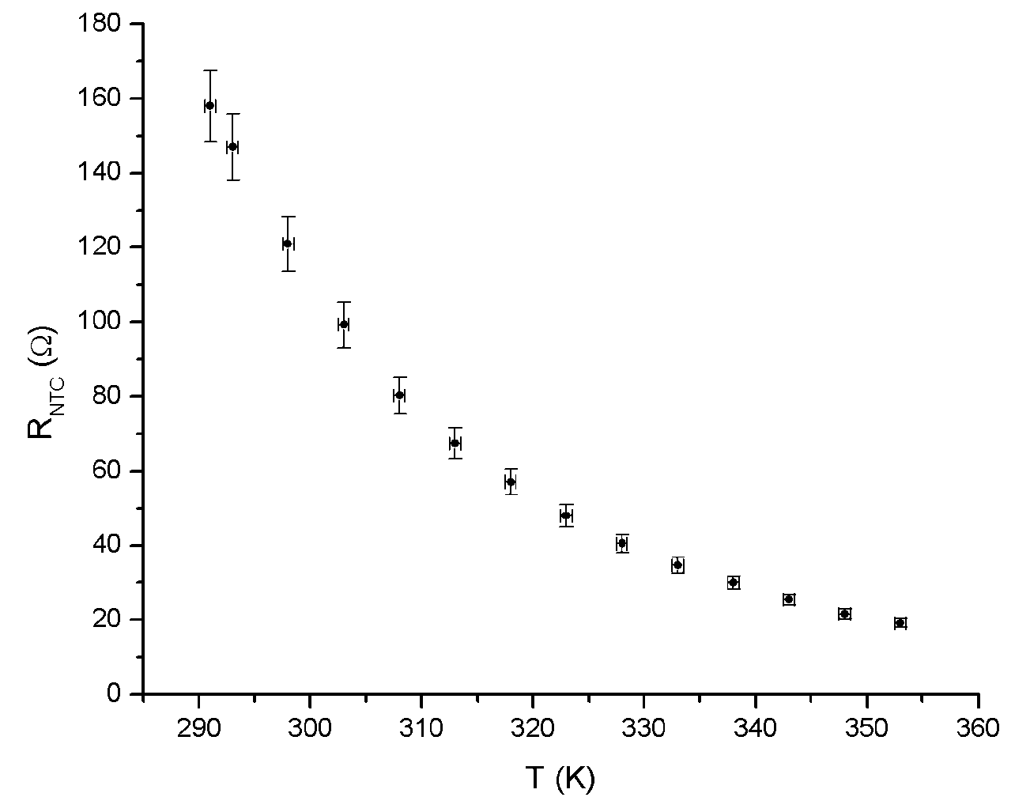
اندازه گیری الکتریکی دما
حرارت سنج های ترمیستوری
منحنی مشخصه تغییرات مقاومتی یک NTC بر حسب تغییرات درجه حرارت

Slide 31
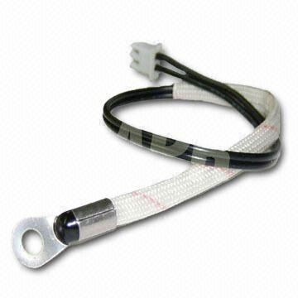
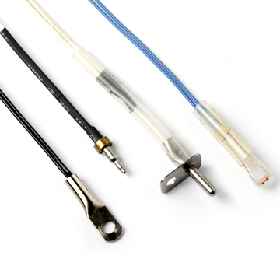
اندازه گیری الکتریکی دما
حرارت سنج های ترمیستوری
چند نمونه از NTC ها

Slide 32
اندازه گیری الکتریکی دما
حرارت سنج های ترمیستوری
اگر ترمیستورها از ترکیب دو یا چند نوع فلز مانند باریم ، سرب ساخته شوند یک
PTC (Positive Temperature Coefficient )
یا مقاومت با ضریب حرارتی مثبت حاصل میشود
در یک PTC با افزایش دما ، مقاومت ترمیستور نیز افزایش پیدا میکند
بیشترین استفاده PTC ها در حفاظت وسایل الکتریکی در برابر افزایش درجه حرارت میباشد

Slide 33
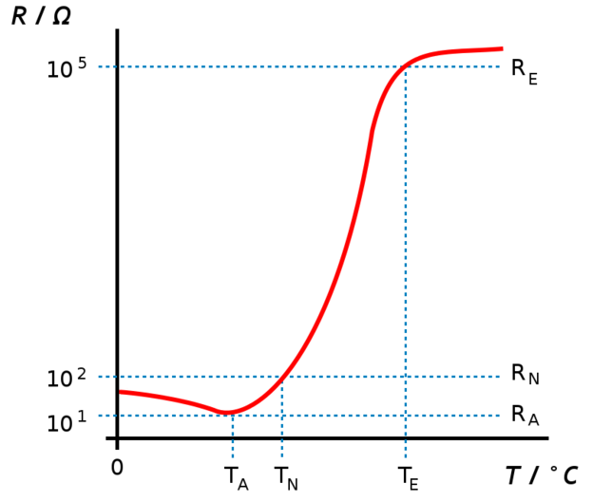
اندازه گیری الکتریکی دما
حرارت سنج های ترمیستوری
منحنی مشخصه تغییرات مقاومتی یک PTC بر حسب تغییرات درجه حرارت

Slide 34
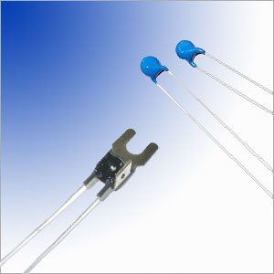
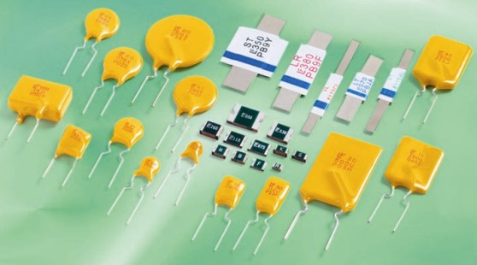
اندازه گیری الکتریکی دما
حرارت سنج های ترمیستوری
چند نمونه از PTC ها

Slide 35
اندازه گیری الکتریکی دما
حرارت سنج های اتصال PN
مبنای کار : جریان عبوری از یک اتصال PN تابعی از درجه حرارت پیوند PN میباشد
اتصال PN سیلیکونی به دلیل ارزانی تولید به عنوان سنسور دما کاربرد وسیعی پیدا کرده اند

Slide 36
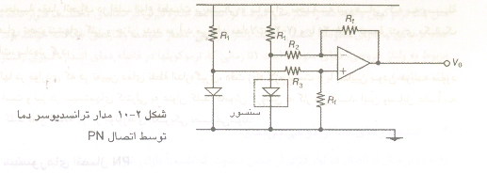
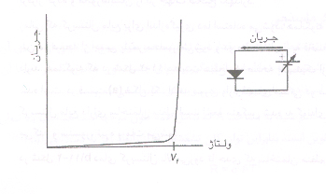
اندازه گیری الکتریکی دما
حرارت سنج های اتصال PN
مدار اندازه گیری درجه حرارت توسط اتصال PN

Slide 37
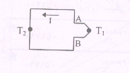
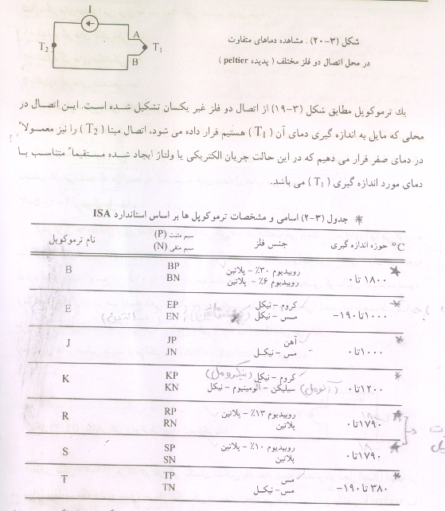
اندازه گیری الکتریکی دما
حرارت سنج های ترموکوپلی
اساس کار ترموکوپل پدیده SEEBACK است ، بر طبق آن هر گاه دو فلز غیر یکسان تشکیل یک مدار بسته دهند و محل های اتصال آنها در دو دمای مختلف قرار گیرد ، در مدار جریان الکتریکی حاصل میشود
متداول ترین اندازه گبرهای دما در صنعت ترموکوپل ها هستند
از مزایای آنها می توان به سادگی ، ارزانی ، استحکام ، دوام و دقت خوب اندازه گیری آنها اشاره نمود

Slide 38
اندازه گیری الکتریکی دما
حرارت سنج های ترموکوپلی
نام گذاری ترمو کوپل ها :
نام گذاری ترموکوپل ها بر اساس نام دو فلز تشکیل دهنده ی آن می باشد

Slide 39
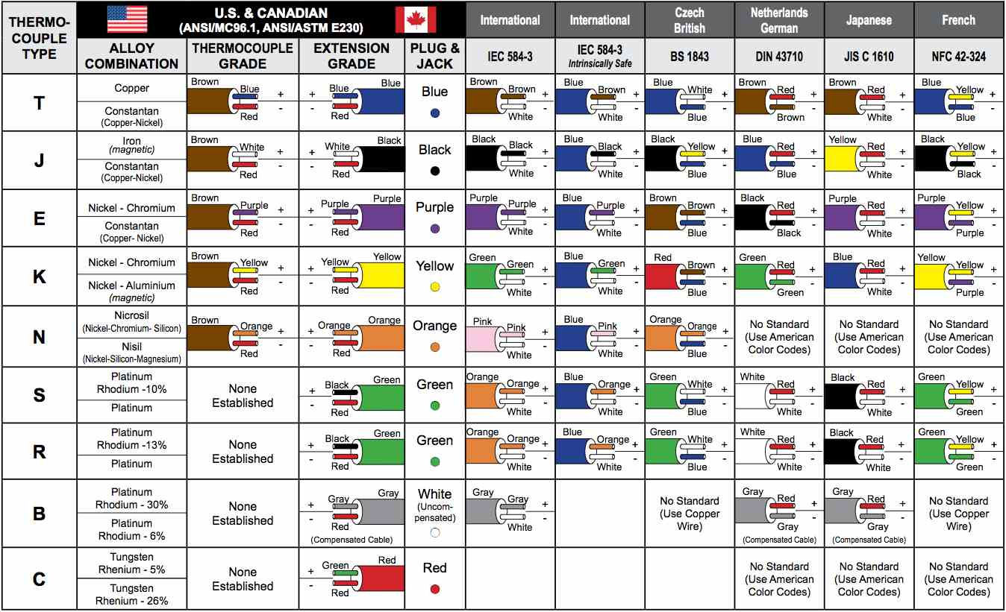
اندازه گیری الکتریکی دما
حرارت سنج های ترموکوپلی

Slide 40
اندازه گیری الکتریکی دما
حرارت سنج های ترموکوپلی
بر طبق جدول فوق میتوان ترموکوپل ها را بر دو دسته کلی تقسیم نمود :
ترموکوپل با فلزات پایه
ترموکوپل با فلزات اصیل
برای اندازه گیری دماهای کمتر از 1000 درجه سانتیگراد از ترموکوپلهای فلزات پایه یعنی نوع E , K , J , Tاستفاده میشود
برای اندازه گیری دماهای حدود 2000 درجه سانتیگراد از ترموکوپلهای فلزات اصیل یعنی نوع R , S استفاده میشود

Slide 41
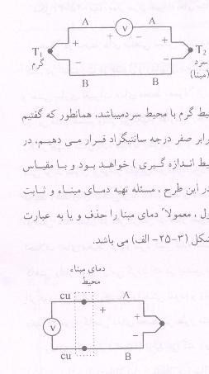
اندازه گیری الکتریکی دما
حرارت سنج های ترموکوپلی
ساده ترین طرح یک اندازه گیر دما توسط ترموکوپل به صورت زیر است
ولی این طرح به دلیل احتیاج به دمای مرجع مناسب نمی باشد

Slide 42
اندازه گیری الکتریکی دما
حرارت سنج های ترموکوپلی
طرح عملی تری که میتواند ما را کمک کند به صورت زیر است
در این طرح دو سیم A , B در کنار هم و به موازات یکدیگر قرار می گیرند ،و تا زمانی که با هم هم دما باشند هیچ سیگنال خطایی به وجود نمی آید
عیب عمده این روش نیز این است که به دلیل عدم وجود دمای مبنا در این نوع اتصال ، در صورت تغییر دمای محیط ، خروجی با خطا توائم می شود

Slide 43
اندازه گیری الکتریکی دما
حرارت سنج های ترموکوپلی
در محیط های صنعتی عملا دمای محیط از 15 درجه در زمستان تا 30 درجه در تابستان تغییر می کند
همچنین نگهداشتن اتصلات سرد ترموکوپل در دمای مرجع کنترل شده عملا غیر ممکن است
این ضعف را توسط روش جبران سازی اتصال سرد بر طرف می کنیم

Slide 44
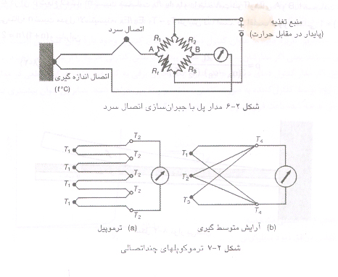
اندازه گیری الکتریکی دما
حرارت سنج های ترموکوپلی
جهت این جبران سازی از مدار شکل زیر استفاده می شود

Slide 45
اندازه گیری الکتریکی دما
حرارت سنج های ترموکوپلی
این مدار و کلیه تجهیزات آن ابتدا در دمای صفر درجه کالیبره میشود و پل متعادل می شود
هنگامی که دمای محیط تغییر کند ، یک ولتاژ عدم تعادل در دو سر A , B به وجود می آید ، متناسب با این ولتاژ مقاومت ترمیستور که در یک بازوی پل قرار گرفته است نیز تغییر میکند که این امر باعث حذف تغییرات دمای محیط می شود و همیشه دما بر مبنای صفر درجه سنجیده می شود .

Slide 46
اندازه گیری الکتریکی دما
حرارت سنج های ترموکوپلی
برای حفاظت فیزیکی ترموکوپل و همچنین جلوگیری از خوردگی و آلودگی که منجر به اختلال در کار آن می شود غالبا دو سیم آن را داخل لوله و یا روکشی از جنس فولاد زنگ نزن و یا مس که قابل انعطاف است قرار می دهند
البته این کار باعث افزایش ثابت زمانی سیستم می شود
این غلاف همچنین امکان نصب ترموکوپل را در محل مورد نظر فراهم می آورد
محل و چگونگی نصب ترموکوپل اهمیت فراوانی دارد زیرا که نقاط نزدیک به هم در یک پروسه ممکن است دماهای متفاوتی داشته باشند
پس باید ترموکوپل را نوعی نصب نمود که نقطه اندازه گیری منطبق با نقطه اتصال دو فلز در ترموکوپل باشند

Slide 47
اندازه گیری الکتریکی دما
حرارت سنج های ترموکوپلی
نحوه نصب بر حسب پروسه مورد نظر متفاوت است
اگر بخواهیم دمای یک ماده ثابت و ساکن را اندازه گیری کنیم باید برای جلوگیری از تبادل حرارتی غلاف با محیط خارج ، اندازه فرو رفتگی غلاف در ماده حداقل 10 برابر قطر غلاف باشد
و در حالتی که ماده مورد نظر در حال حرکت است ، ترموکوپل باید در محلی نصب شود که بیشترین سرعت حرکت ماده را دارا می باشد ، در این صورت تبادل حرارتی سریع بوده و اندازه گیری با دقت بهتری انجام می شود

Slide 48
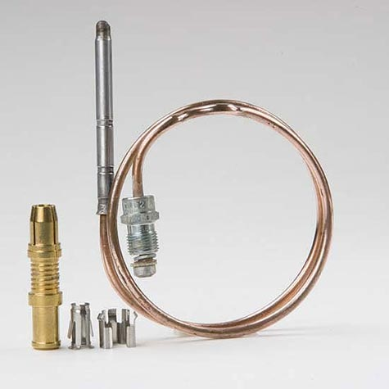
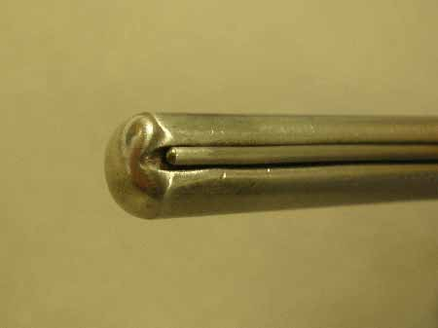
اندازه گیری الکتریکی دما
حرارت سنج های ترموکوپلی
نمونه ای از غلاف ترموکوپل

Slide 49
اندازه گیری الکتریکی دما
حرارت سنج های ترموکوپلی
نمونه ای از آرایشهای چند ترموکوپلی

Slide 50
با تشکر
Vesta_knowledge@yahoo.com

